Slide 1
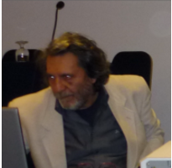
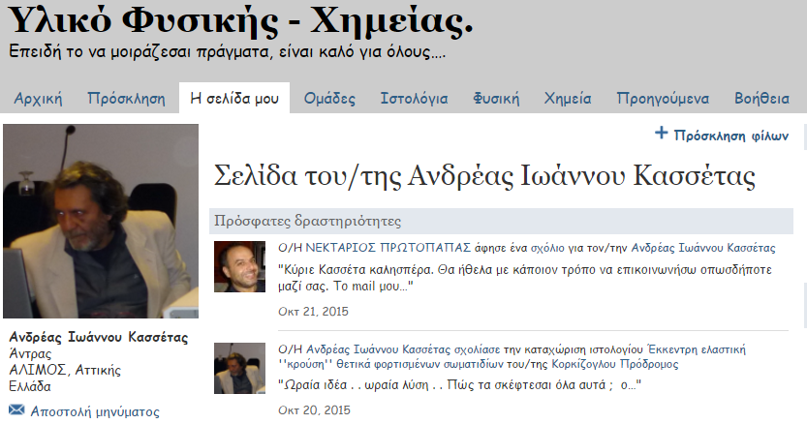
Ο Ανδρέας
Και το ylikonet
www.ylikonet.gr

Slide 2

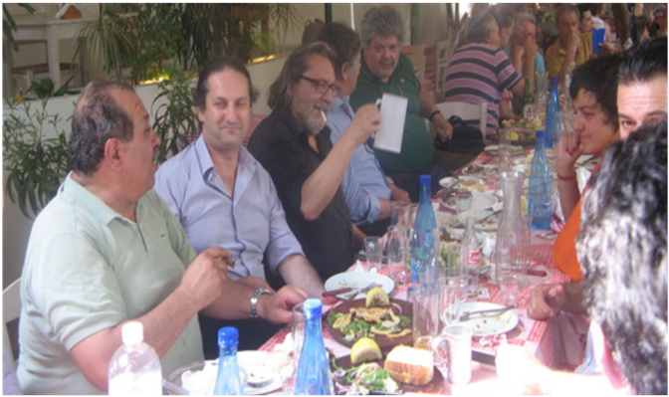
www.ylikonet.gr

Slide 3
Πότε επιλέγει να εγγραφεί.
Ποια η στάση του στα πράγματα.
Τι διδάσκει η στάση του.
www.ylikonet.gr

Slide 4

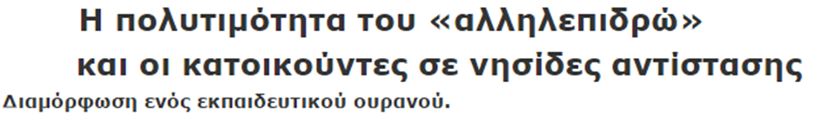
Πότε έρχεται;
www.ylikonet.gr

Slide 5
«Κυριαρχούμενο από τη λογική της αγοράς, με εφημερίδες που εμπιστεύονται μόνο κάποιο συνεργαζόμενο φροντιστήριο και με βασικό πιστεύω το « στην εκπαίδευση αδιαφορούμε για το ταξίδι και μας ενδιαφέρει ως μοναδικός αυτοσκοπός η Ιθάκη » το κυρίαρχο κοινωνικό μας μοντέλο εμφανίζεται απρόσβλητο. Δημιουργημένο μέσα στο θερμοκήπιο του ελληνικού αυτού «σήμερα», το εγχείρημα «ylikonet» συνιστά ένα «ανεξήγητο» που πρέπει να εξηγηθεί. Διότι η κυρίαρχη λογική δεν είναι δυνατόν να ενσωματώσει την «αυθάδεια» ότι «άνθρωποι ενεργοποιούνται χωρίς ιδιοτέλεια», και αναζητεί αφορμή να εκδηλώσει τις «υποψίες» της. Και εάν η συγκεκριμένη αφορμή επιμένει να μην εμφανίζεται, η κυρίαρχη λογική θα την επινοήσει. Και τα Μέσα Μαζικής Ενημέρωσης -στη μεγάλη τους πλειοψηφία- εναρμονιζόμενα με την κυρίαρχη λογική σύμφωνα με την οποία «το πρόβλημα ελληνική εκπαίδευση δονεί τις χορδές των Ελλήνων μόνο όταν πρόκειται για πανελλαδικές εξετάσεις», αντί να διακρίνουν την εντυπωσιακή παραγωγή γνώσης που συντελείται σε ένα εργαστήρι όπως το ylikonet θα σαλπίσουν την επίθεση εναντίον του.
www.ylikonet.gr

Slide 6
Και μια προσωπική επιλογή
Απέναντι σε τέτοιας μορφής γεγονότα είναι αδύνατον να σιωπήσουμε. Ίσως πρέπει να κρεμάσουμε ερωτηματικά σε μερικά από τα αυτονόητα που μας έχουν περικυκλώσει. Το εργαστήρι ylikonet, χώρος «αυθάδειας» σε ένα δύσκολο κοινωνικό «σήμερα», όχι μόνο πρέπει να διατηρηθεί αλλά και να ενισχυθεί με κάθε τρόπο. Η κοινότητα των φυσικών, αλλά και η κοινωνία γενικότερα, έχει ανάγκη από τέτοιου είδους μορφές κοινωνικής οργάνωσης . Το ότι απέφυγα μέχρι σήμερα να γίνω μέλος έχει σχέση μόνο με προσωπικές επιλογές που εμπεριέχουν εσωστρέφεια. Στις ώρες που ακολουθούν θα ζητήσω να γίνω μέλος. Ίσως διότι επιλέγω ως πιο αναγκαίο την αίσθηση ή έστω την αυταπάτη ότι συγκατοικώ μαζί με πρόσωπα που εκτιμώ σε κάποια, τέλος πάντων, νησίδα αντίστασης.
www.ylikonet.gr

Slide 7
Ο Ανδρέας ήρθε στο ylikonet, σε μια στιγμή κρίσης.
Ήρθε για να στηρίξει την προσπάθεια.
Πήρε θέση…
Μπήκε στην μάχη, αναλαμβάνοντας και την ευθύνη της επιλογής του.
Προϋπήρχαν πολλές ευχάριστες στιγμές προηγουμένως για το δίκτυό μας.
Δεν ήρθε τότε.
Ήρθε στα δύσκολα…
www.ylikonet.gr

Slide 8
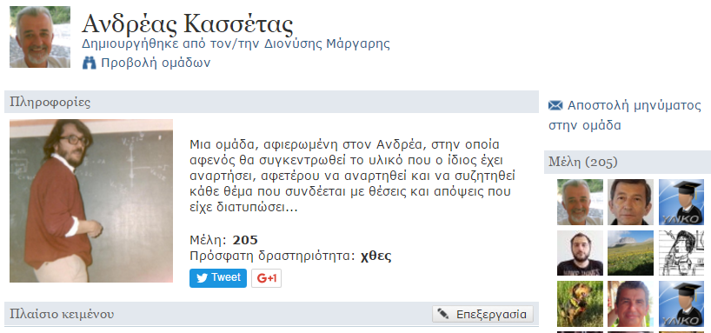
www.ylikonet.gr

Slide 9
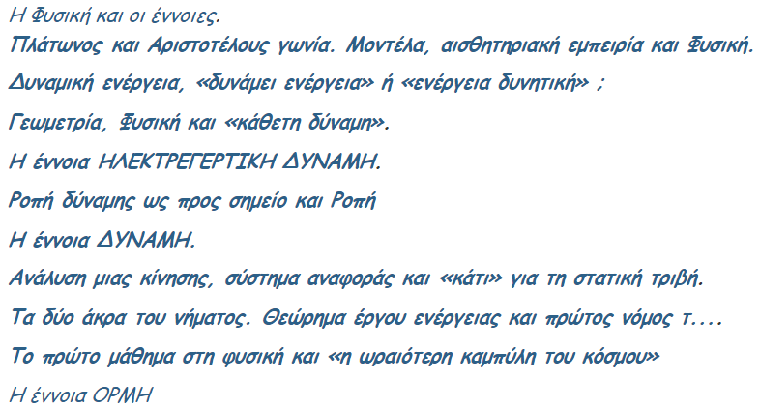
Μερικά από τα Γενικά θέματα Φυσικής…
www.ylikonet.gr

Slide 10
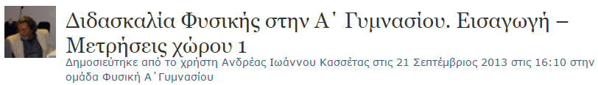
Σεπτέμβριος του 2013
Με διαδοχικές αναρτήσεις θα επιχειρήσω να καταθέσω διδακτικές προτάσεις για τα γνωστικά αντικείμενα κατά τη διδασκαλία της Φυσικής στην Α΄ Γυμνασίου .
www.ylikonet.gr

Slide 11
Εξυπακούεται ότι, σε σχέση με τα προτεινόμενα, ο καθηγητής του μαθήματος θα μπορούσε να επιλέξει ΚΑΠΟΙΟ Ή ΚΑΠΟΙΑ ή και κανένα από αυτά με κριτήριο το:
« ταιριάζουν ή δεν ταιριάζουν με το ύφος της διδασκαλίας του».
Θα μπορούσε επίσης με «εναύσματα» από αυτά να διαμορφώσει μια «δική του» διδασκαλία»
www.ylikonet.gr

Slide 12
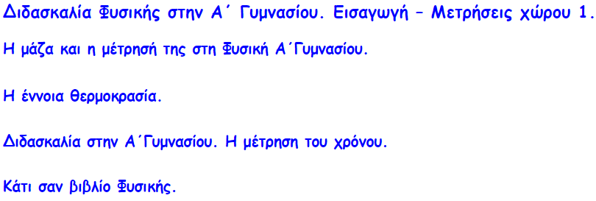
www.ylikonet.gr

Slide 13
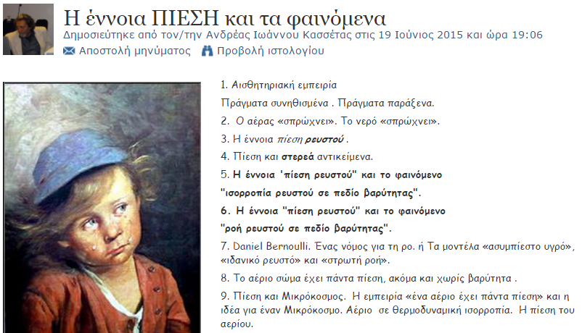
Ιούνιος του 2015
www.ylikonet.gr

Slide 14
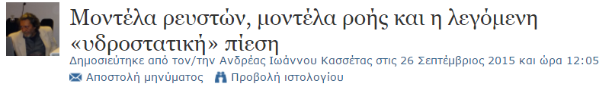
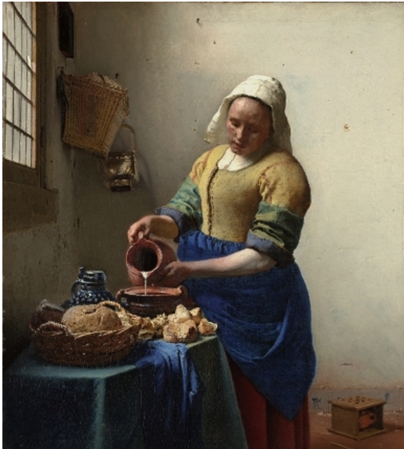
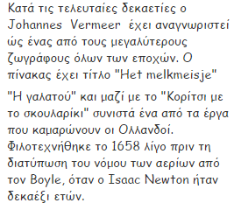
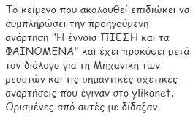
www.ylikonet.gr

Slide 15

Τι διδάσκει η στάση του.
Είναι πολύ εύκολο,
να κρίνουμε, να καταδικάζουμε, να απορρίπτουμε.
Το δύσκολο είναι
να καταθέσουμε προτάσεις,
να προτείνουμε λύσεις.
να πάρουμε το λάθος αγκαλιά…
www.ylikonet.gr

Slide 16


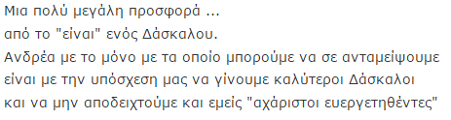
www.ylikonet.gr

Slide 17
Σας ευχαριστώ που με ακούσατε.
www.ylikonet.gr

